Slide 1











LUYỆN TỪ VÀ CÂU
Luyện tập viết tên người, tên địa lí Việt Nam
Lớp 4

Slide 2

KHỞI ĐỘNG

Slide 3
ÔN BÀI CŨ
Em hãy lựa chọn câu trả lời đúng nhất trong các ý dưới đây

Slide 4
1. Khi viết tên người, tên địa lí Việt Nam ta cần chú ý điều gì?
a) Viết hoa tên riêng đó.
b) Viết hoa chữ cái đầu của mỗi tiếng tạo thành tên đó.
c) Viết hoa chữ cái đầu của tên riêng đó.

Slide 5
2. Cách viết tên địa lí dòng nào dưới đây đúng nhất?
a) Hoàng Liên Sơn
b) Hoàng liên Sơn
c) Hoàng Liên sơn

Slide 6
2. Cách viết tên người dòng nào dưới đây đúng nhất?
c) Lê Văn tám
c) Lê văn Tám
c) Lê Văn Tám

Slide 7

Thứ năm ngày 21 tháng 10 năm 2021
Luyện từ và câu
Luyện tập viết tên người, tên địa lí Việt Nam

Slide 8
Bài 1: Viết lại cho đúng các tên riêng trong bài ca dao sau:
Rủ nhau chơi khắp Long Thành
Ba mươi sáu phố rành rành chẳng sai:
Hàng bồ, hàng bạc, hàng gai
Hàng Buồm, Hàng thiếc, Hàng hài, Hàng Khay
Mã vĩ, Hàng Điếu, hàng giày
Hàng Lờ, hàng cót, hàng mây, hàng Đàn
Phố Mới, phúc kiến, hàng Than
Hàng mã, hàng mắm, hàng Ngang, hàng Đồng
Hàng Muối, hàng nón, Cầu Đông
Hàng hòm, hàng đậu, hàng bông, hàng bè
Hàng Thùng, hàng bát, hàng tre
Hàng Vôi, hàng giấy, hàng The, hàng Gà
Quanh quanh về đến Hàng Da
Trải xem phường phố thật là đẹp xinh.

Slide 9
Rủ nhau chơi khắp Long Thành
Ba mươi sáu phố rành rành chẳng sai:
Hàng bồ, hàng bạc, hàng gai
Hàng Buồm, Hàng thiếc, Hàng hài, Hàng Khay
Mã vĩ, Hàng Điếu, hàng giày
Hàng Lờ, hàng cót, hàng mây, hàng Đàn
Phố Mới, phúc kiến, hàng Than
Hàng mã, hàng mắm, hàng Ngang, hàng Đồng
Hàng Muối, hàng nón, Cầu Đông
Hàng hòm, hàng đậu, hàng bông, hàng bè
Hàng Thùng, hàng bát, hàng tre
Hàng Vôi, hàng giấy, hàng The, hàng Gà
Quanh quanh về đến Hàng Da
Trải xem phường phố thật là đẹp xinh.

Slide 10
Rủ nhau chơi khắp Long Thành
Ba mươi sáu phố rành rành chẳng sai:
Hàng Bồ, Hàng Bạc, Hàng Gai
Hàng Buồm, Hàng Thiếc, Hàng Hài, Hàng Khay
Mã Vĩ, Hàng Điếu, Hàng Giày
Hàng Lờ, Hàng Cót, Hàng Mây, Hàng Đàn
Phố Mới, Phúc Kiến, Hàng Than
Hàng Mã, Hàng Mắm, Hàng Ngang, Hàng Đồng
Hàng Muối, Hàng Nón, Cầu Đông
Hàng Hòm, Hàng Đậu, Hàng Bông, Hàng Bè
Hàng Thùng, Hàng Bát, Hàng Tre
Hàng Vôi, Hàng Giấy, Hàng The, Hàng Gà
Quanh quanh về đến Hàng Da
Trải xem phường phố thật là đẹp xinh
2

Slide 11
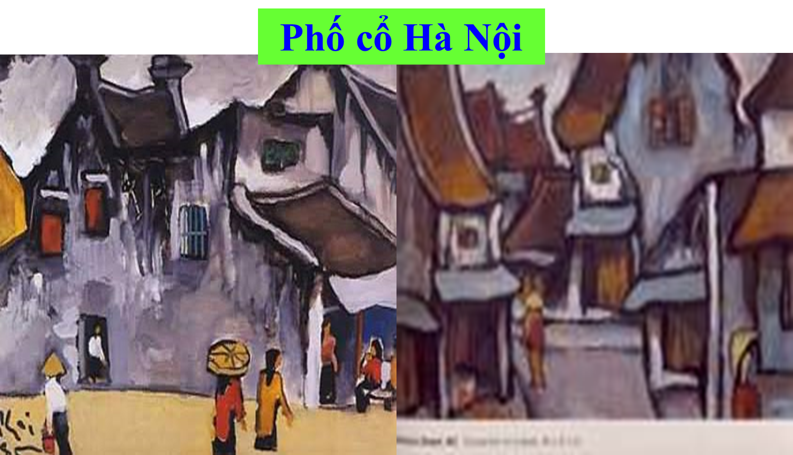

Slide 12
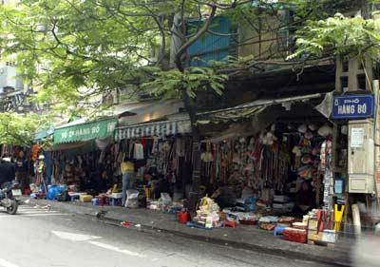
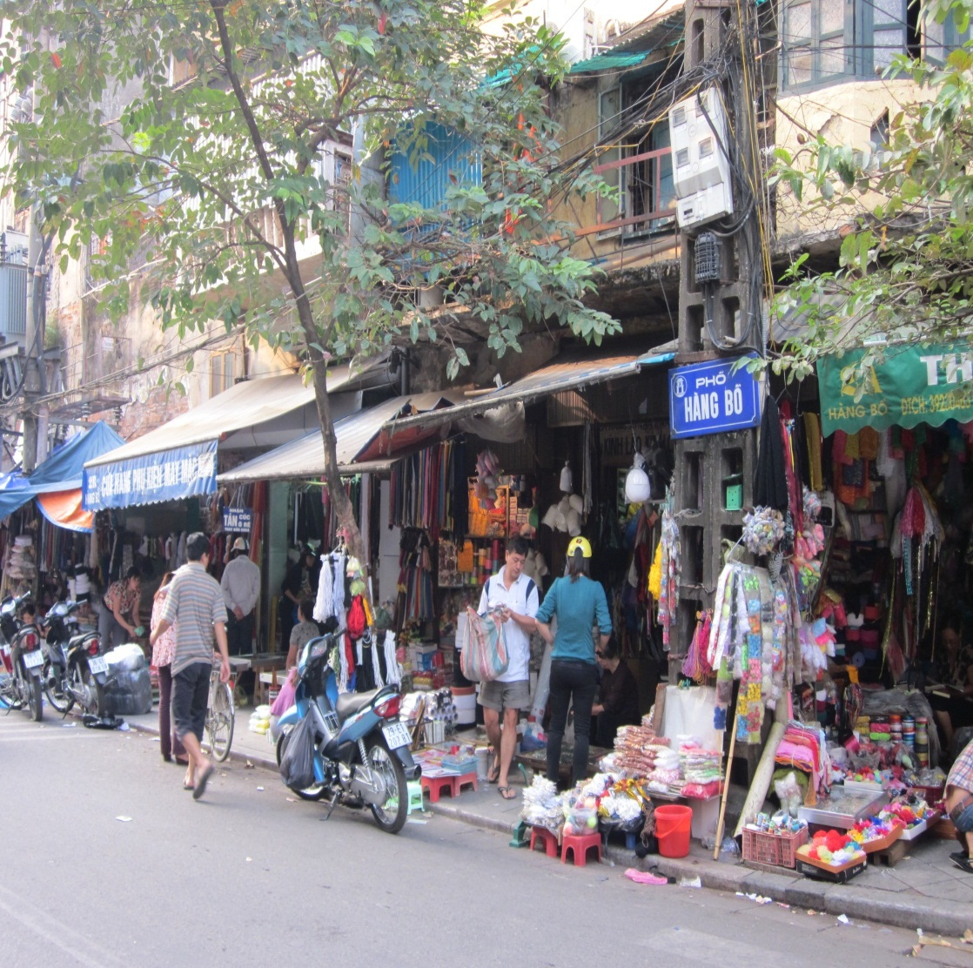
Hàng Bồ

Slide 13
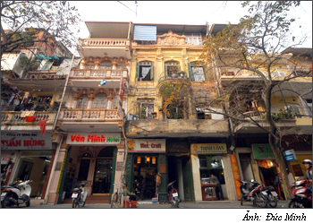
Hàng Bạc

Slide 14
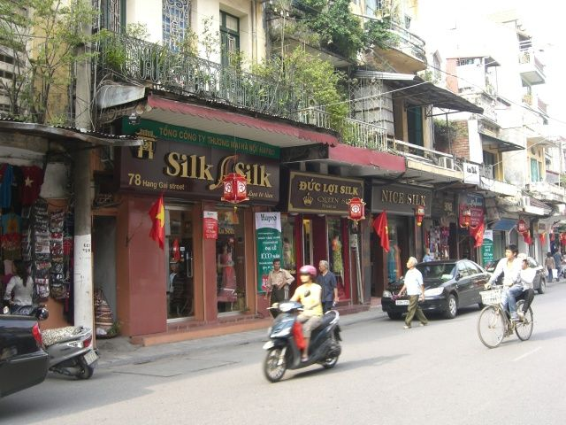
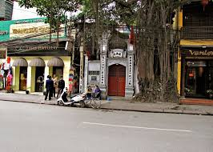

Hàng Gai

Slide 15
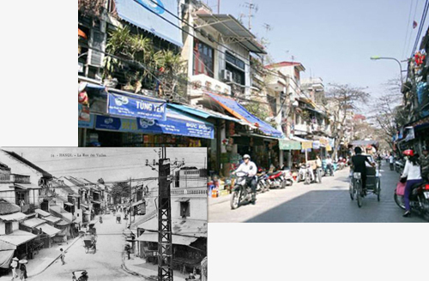
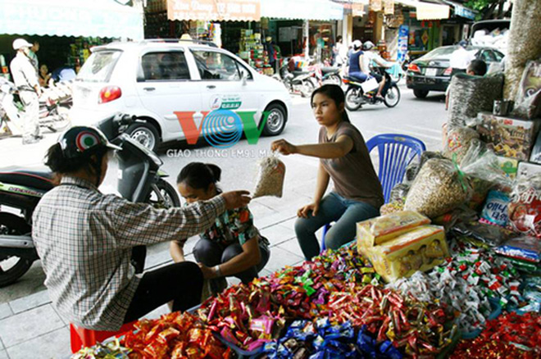
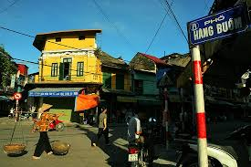
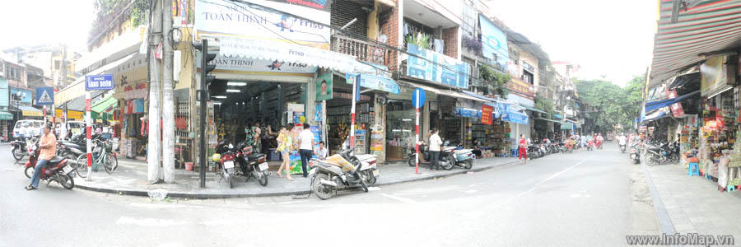
Hàng Buồm

Slide 16
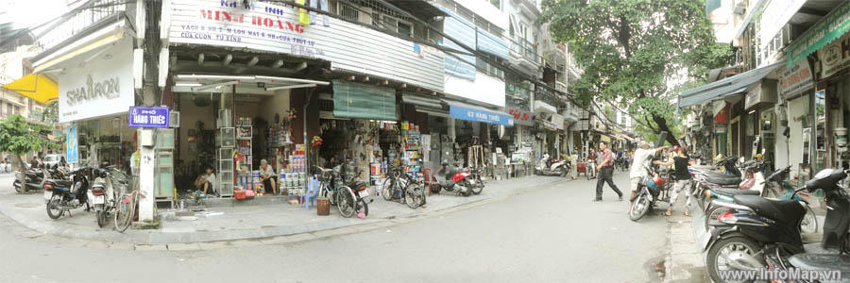
Hàng Thiếc

Slide 17
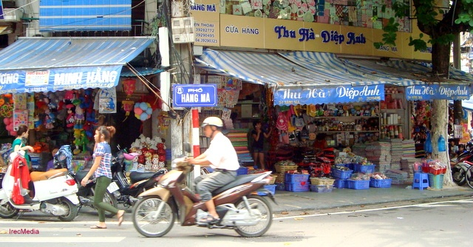
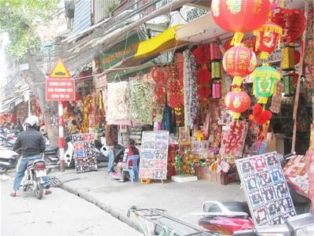
Mã Vĩ - Hàng Mã

Slide 18

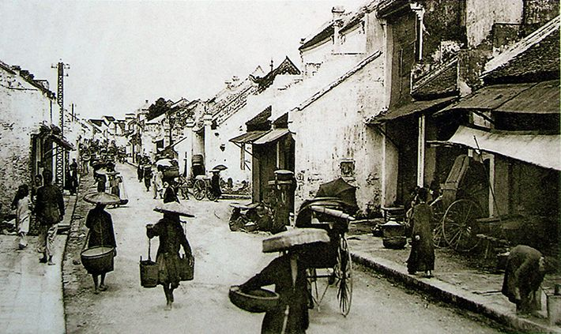
Phố Hàng Hài nay đổi tên là phố Hàng Bông

Slide 19
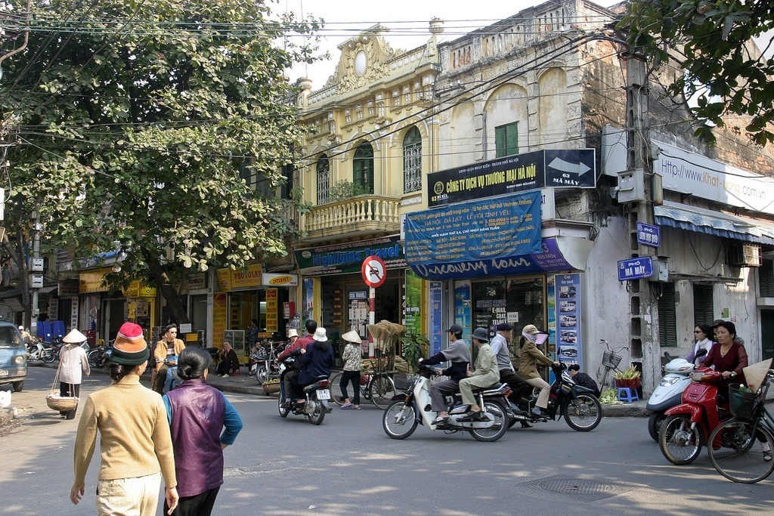
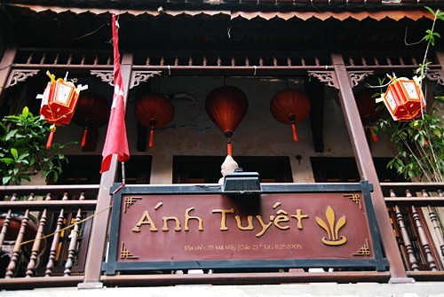
Hàng Mây

Slide 20
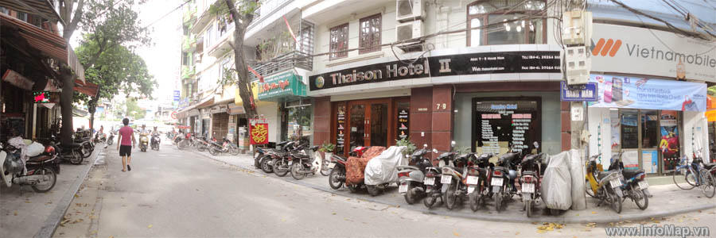
Hàng Mắm

Slide 21
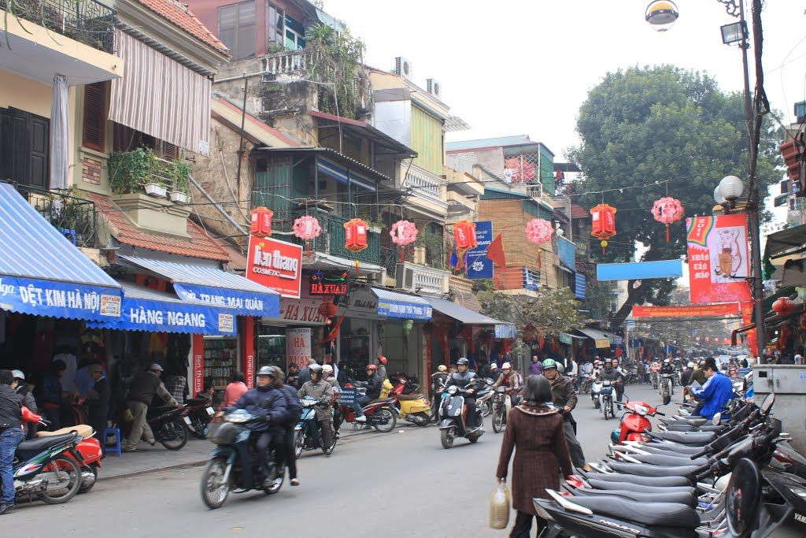
Hàng Ngang

Slide 22
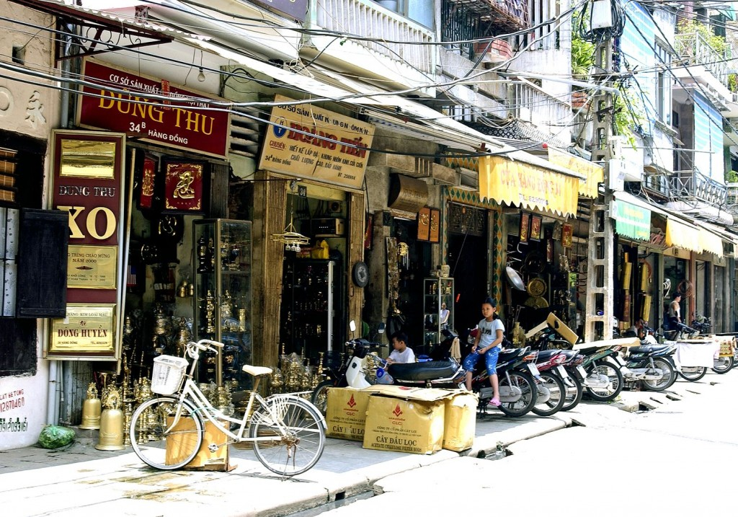
Hàng Đồng

Slide 23
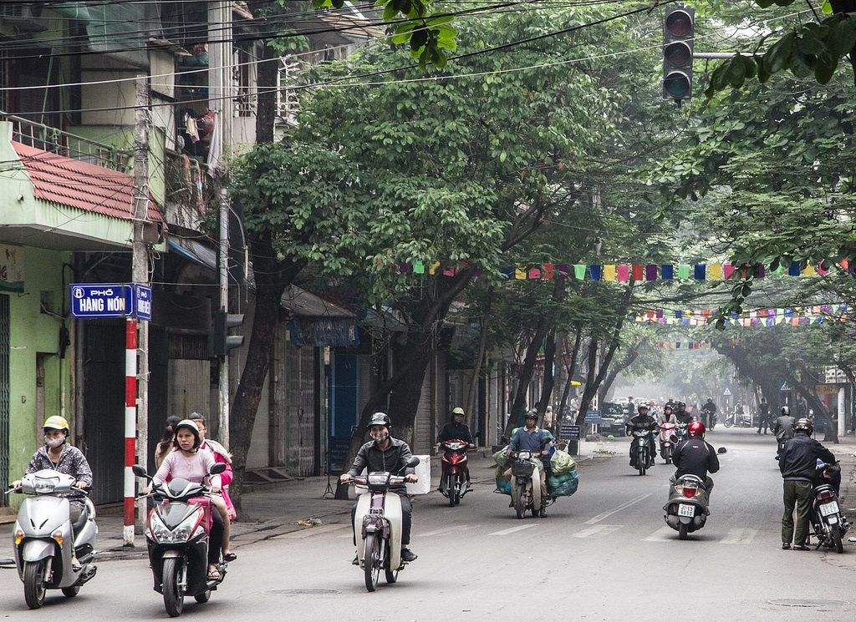
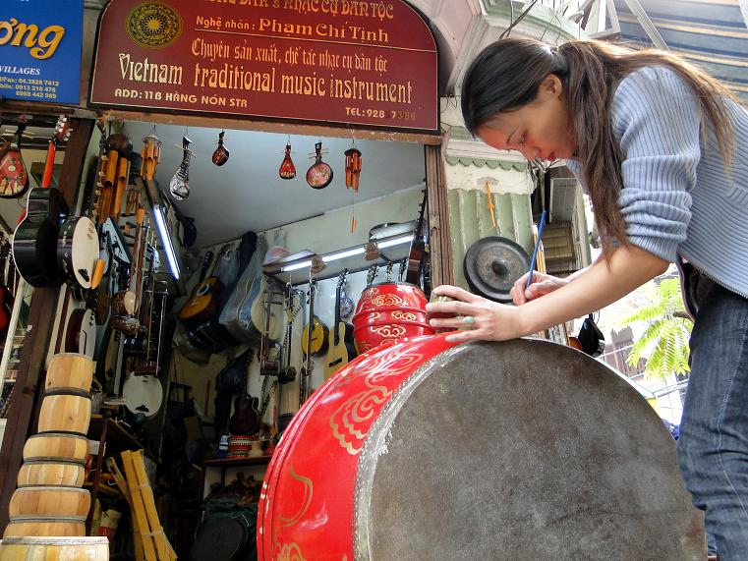
Hàng Nón

Slide 24
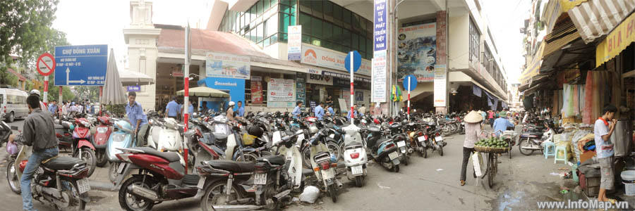
Phố Cầu Đông

Slide 25
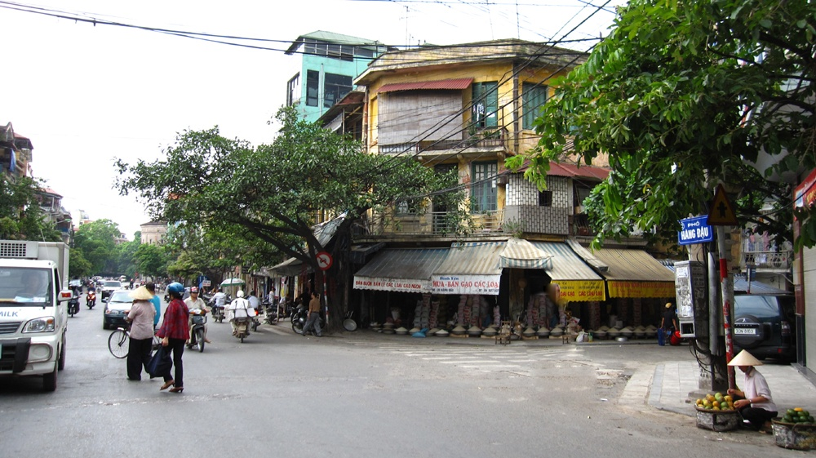
Hàng Đậu

Slide 26
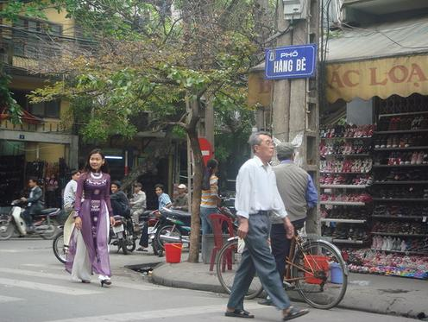
Hàng Bè

Slide 27
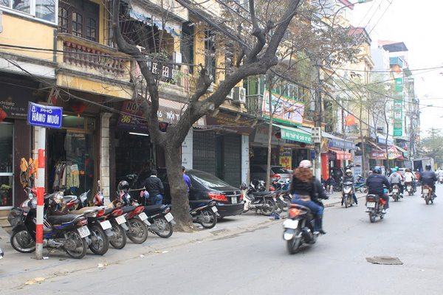
Hàng Muối

Slide 28
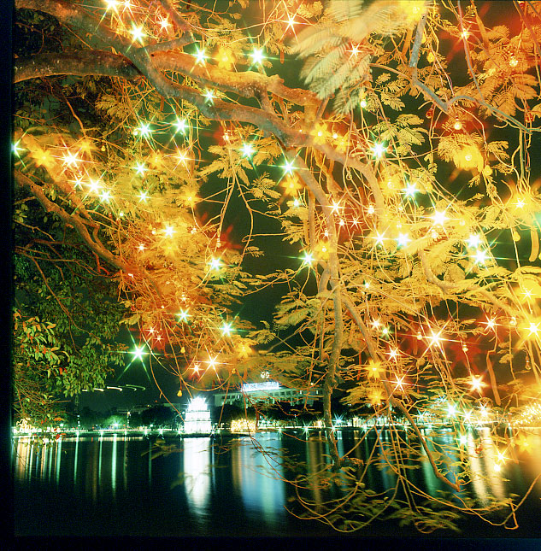

Slide 29
Bài 2: Trò chơi du lịch trên bản đồ.
Đố - tìm và viết đúng tên các tỉnh, thành phố.
b. Đố - tìm và viết đúng tên những danh lam thắng cảnh, di tích lịch sử nổi tiếng.
2

Slide 30
Bài 2: Trò chơi du lịch trên bản đồ.
a. Đố - tìm và viết đúng tên các tỉnh, thành phố.
Cùng đi du lịch

Slide 31
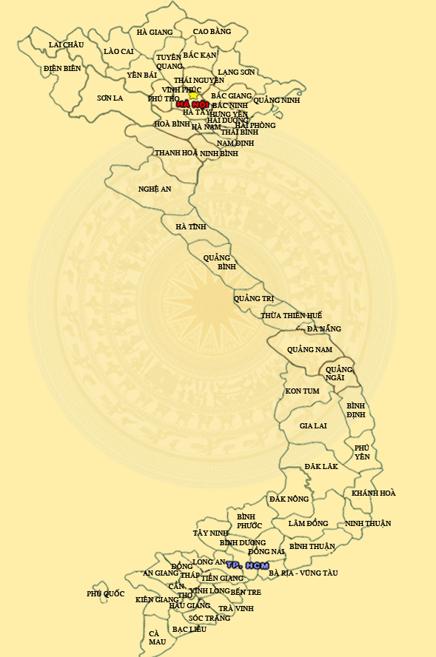

Slide 32
Bài 2: Trò chơi du lịch trên bản đồ.
b. Đố - tìm và viết đúng tên những danh lam thắng cảnh, di tích lịch sử nổi tiếng.
Cùng đi du lịch
2

Slide 33

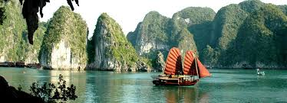
vịnh Hạ Long

Slide 34
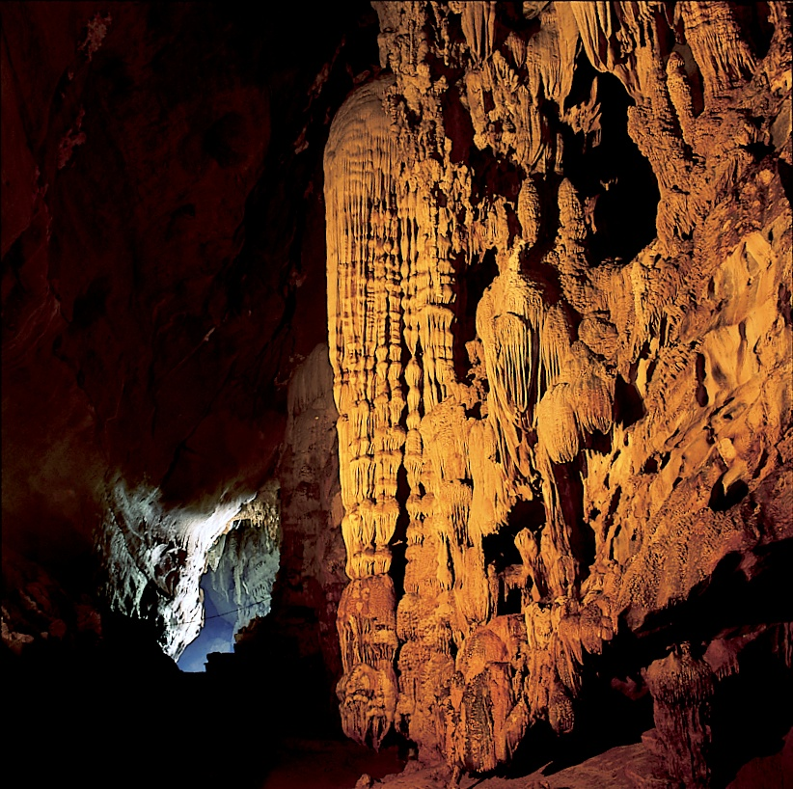
động Phong Nha

Slide 35
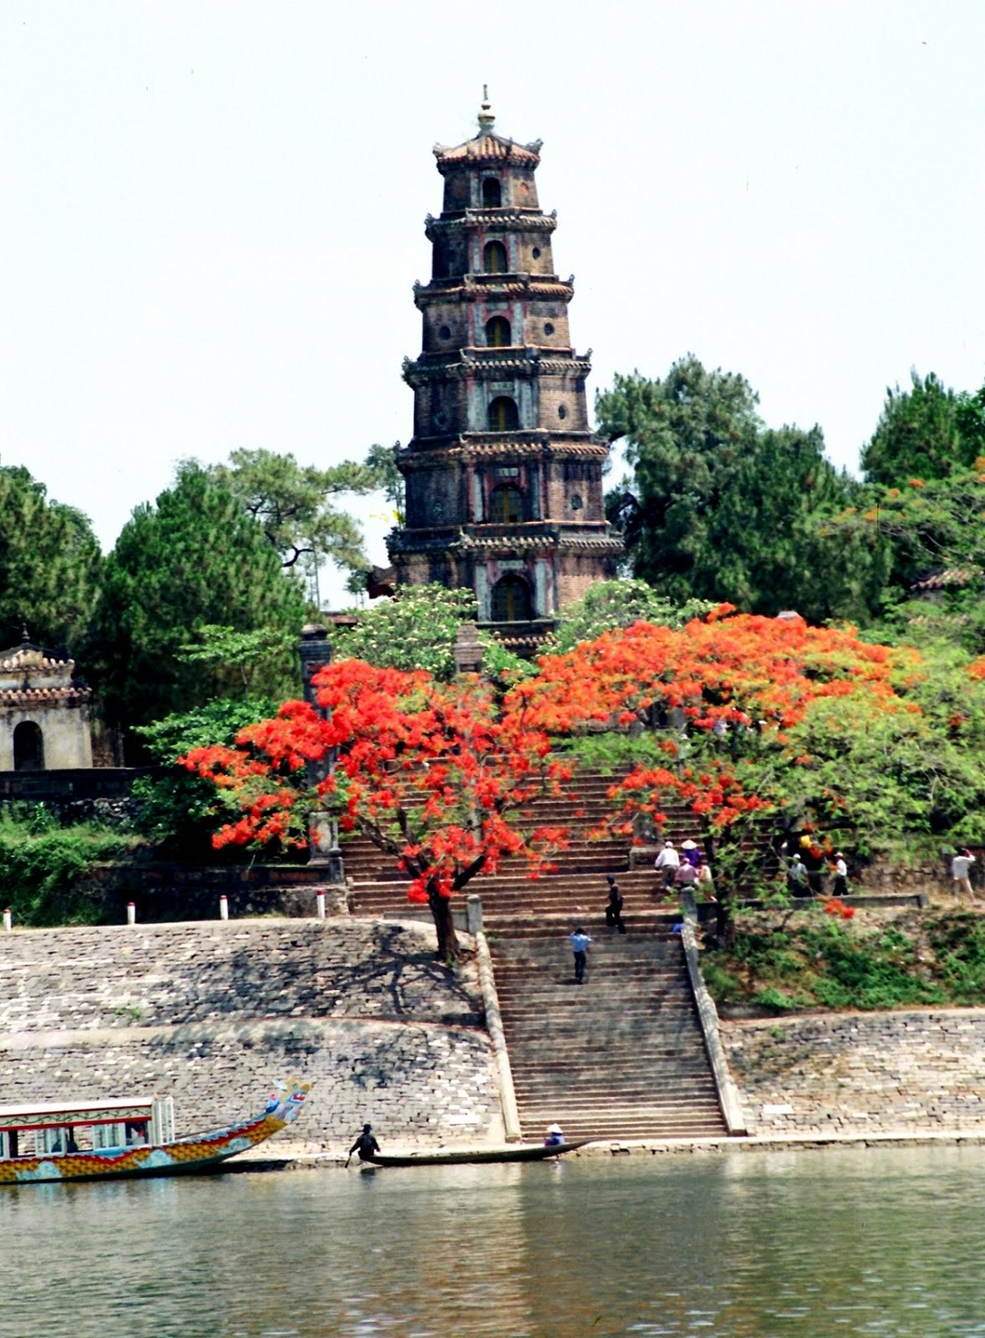
chùa Thiên Mụ

Slide 36
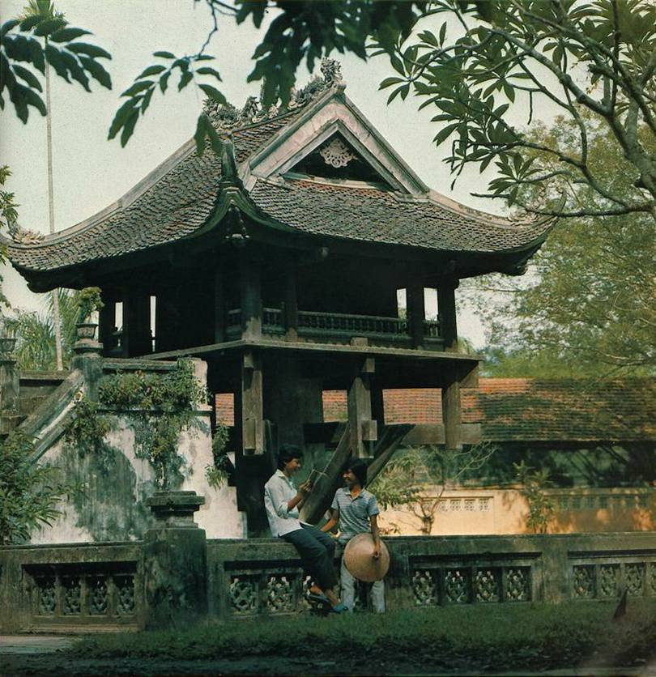
chùa Một Cột

Slide 37
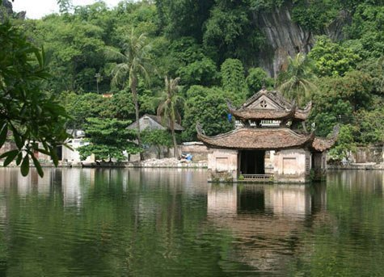
chùa Thầy

Slide 38
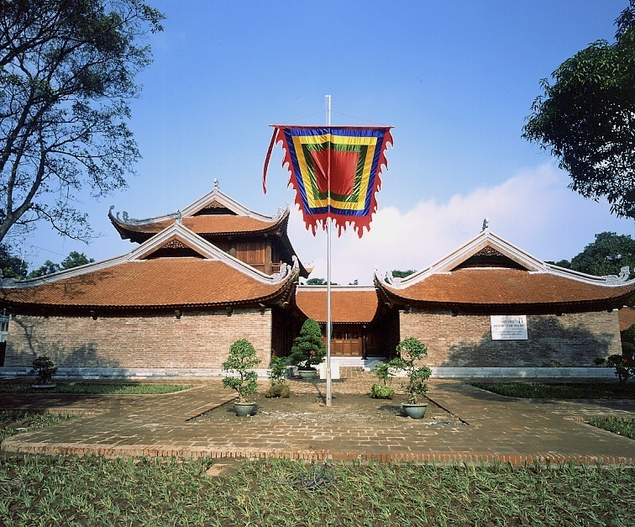
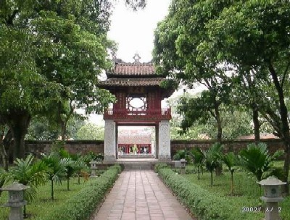
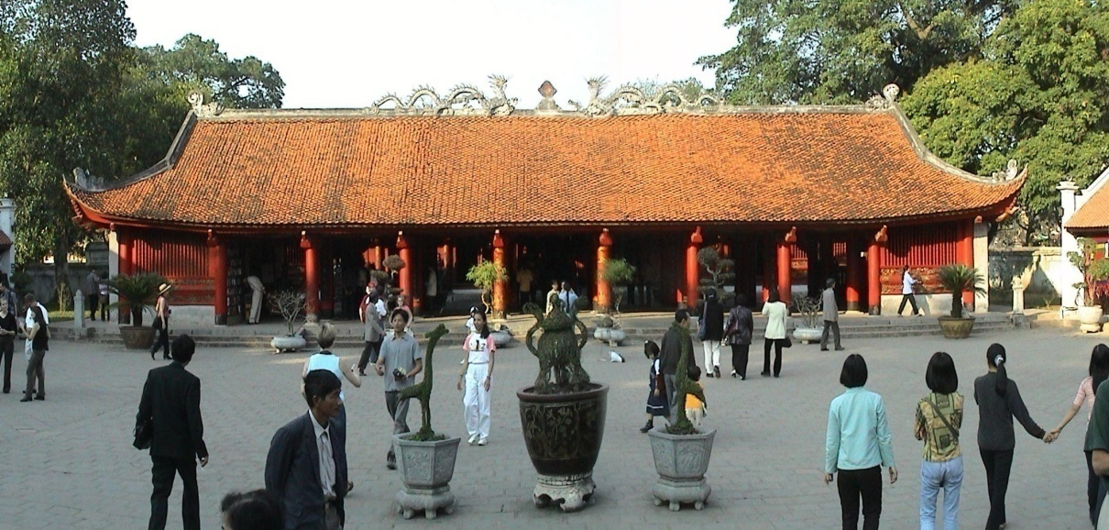
Văn Miếu Quốc Tử Giám

Slide 39

hồ Hoàn Kiếm

Slide 40
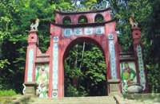
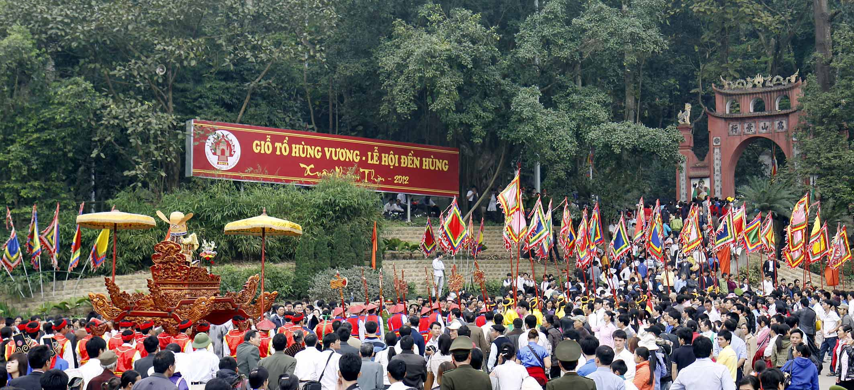
Đền Hùng ở Phú Thọ.

Slide 41
Bài 2: Sau khi chơi trò chơi du lịch. Em hãy viết lại:
a. Tên 3 tỉnh, hoặc thành phố
b, Tên 3 danh lam thắng cảnh, di tích lịch sử .
2

Slide 42
Dặn dò
- Bài 1 viết bài thơ vào vở
- Bài 2: Mỗi phần viết 3 tên
- Chuẩn bị bài sau: MRVT: Cách viết tên người, tên địa lí Nước ngoài.
2

